Slide 1
利用浮力测固体密度

Slide 2
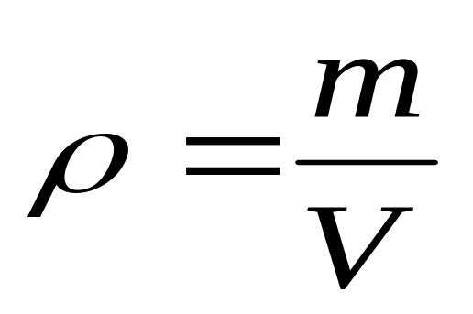
温故知新
※ 测物质密度的思路:
1. 原 理:
2.从两个角度入手：
天平
①物体的质量m
②物体的体积V
量筒

Slide 3

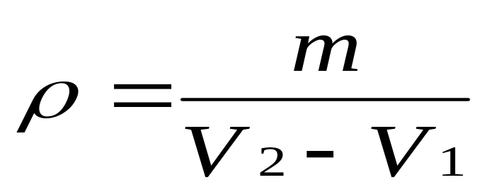
复习1.常规法测固体的密度
(2)
(3)
(1)
m
ml
ml
v₂
表达式
v₁

Slide 4
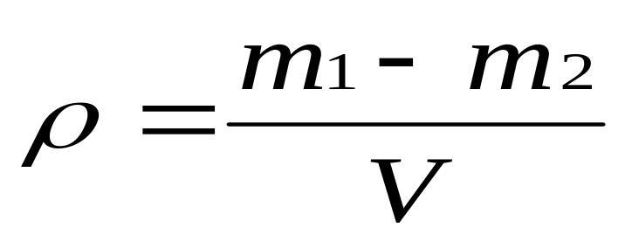
复习2.常规法测液体的密度
(1)
m₁
(2)
(3)
m₂
ml
v
A
表达式：

Slide 5
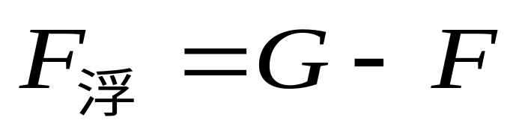
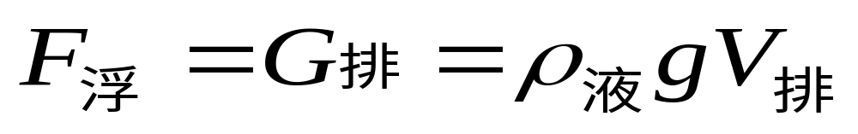
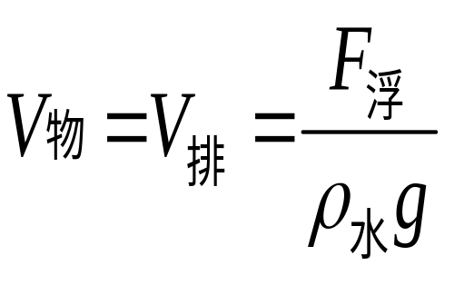
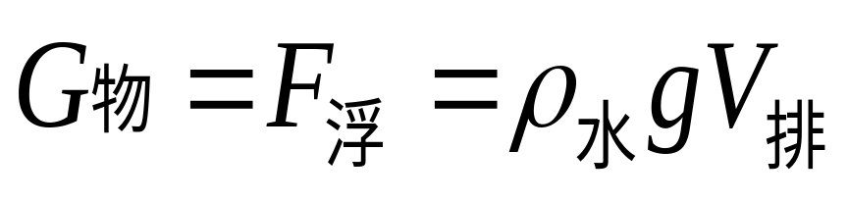
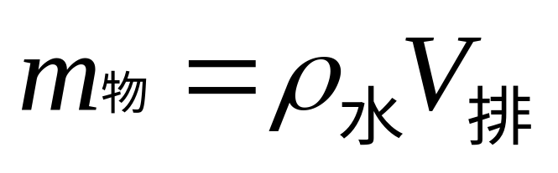
复习3.求浮力的几种方法：
1.称重法：
2.阿基米德原理：
浸没时：
3.物体漂浮时：
m_{物}=m_{排}=ρ_{水}V_{排}
m_{物}g=ρ_{水}gV_{排}

Slide 6
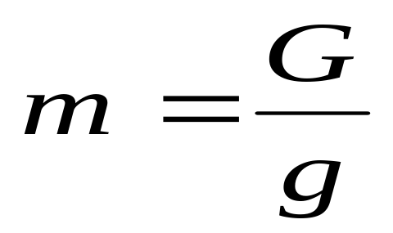
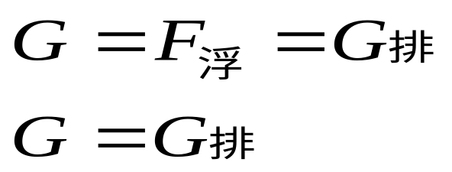
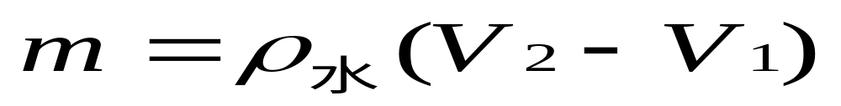

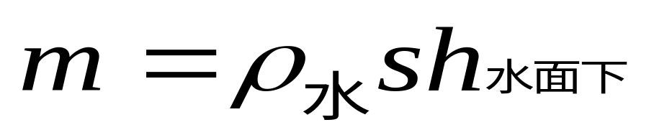
※解决质量用:
①天平
②弹簧测力计
③量筒和水
漂浮(二力平衡)
④刻度尺—漂浮且形状规则
Notes:
ο④

Slide 7
利用浮力测液体密度
1、会借助浮力测质量；
2、会借助浮力测体积；

Slide 8
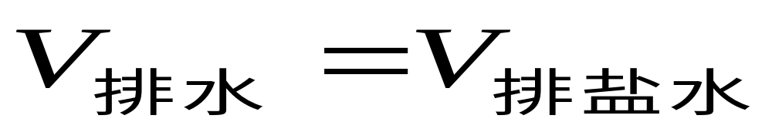
例1：利用铁块测盐水的密度
器材：弹簧测力计、水、盐水、 2个烧杯、铁块
F_{盐水}
F_{水}
盐水
水
G

Slide 9
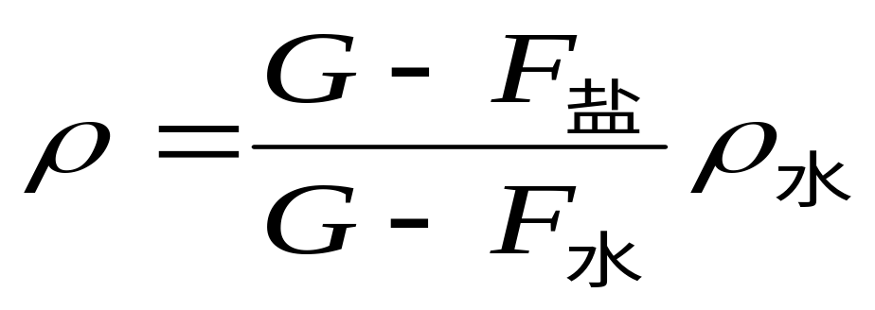
步骤：
①用弹簧测力计测出铁块的重力G
②把铁块浸没在水中，读出弹簧测力计的示数F_{水}
③把弹簧测力计浸没在盐水中，读出弹簧测力计的示数F_{盐}
表达式：

Slide 10
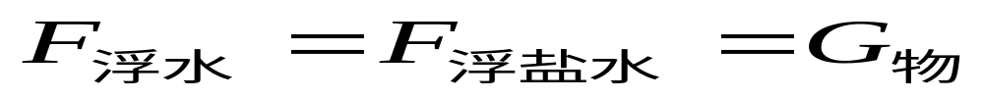
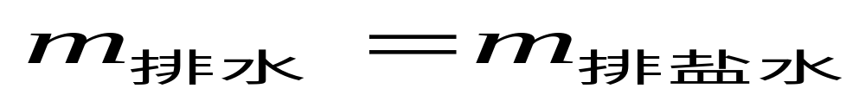
例2：用木块测盐水的密度：
器材：量筒、木块、水、盐水、2个烧杯
V₂
V₃
V₄
V₁
水
盐水
盐水
水

Slide 11
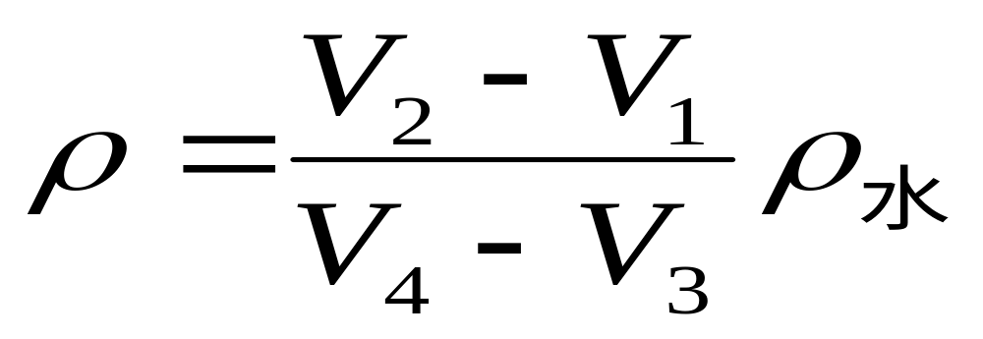
步骤：
①向量筒中倒入适量的水，读出体积 V₁
②把木块放入量筒水中漂浮，读出总体积V₂
③把量筒的水倒出，在量筒中倒入适量的盐水，读出盐水体积V₃
④把木块放入量筒盐水中漂浮，读出总体积V₄
表达式：

Slide 12
利用浮力测固体密度
1、会借助浮力测质量；
2、会借助浮力测体积；

Slide 13
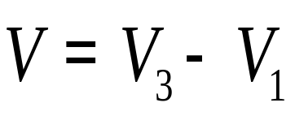
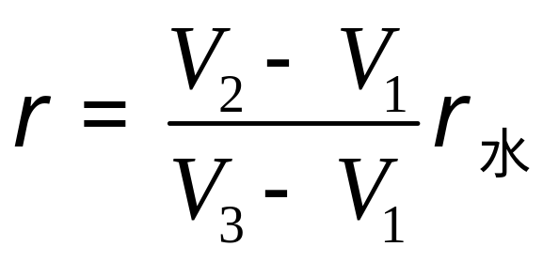
1、利用量筒、水测一蜡块的质量。
探究一：借助浮力测密度(漂浮)
分析：
仪器：量筒+水+蜡块+大头针
——漂得质量
m=ρ_{水}(V₂-V₁)
——压得体积
ml
ml
ml
v₃
v₂
v₁
表达式
ρ
ρ_{水}

Slide 14
量筒测固体的密度。
—借助浮力等质量代换
思考：1、具备什么条件的固体才能用这种方法？
2、密度大于水的固体如何借助这种方式测量？

Slide 15
拓展：用量筒测密度大于水的固体密度
1：用量筒测密度大于水的可塑性物质的密度
（如水果、牙膏皮、橡皮泥）

Slide 16
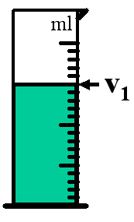
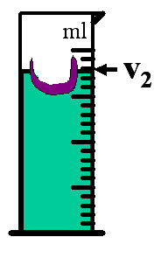
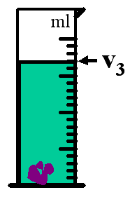
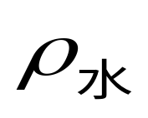
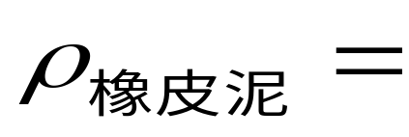
小明手上有一块橡皮泥，他想测出橡皮泥的密度。小明利用一个量筒、适量的水设计了一个测量橡皮泥密度的方案，以下是他设计的部分实验步骤，请你按照小明的思路，将实验步骤补充完整（知橡皮泥的密度大于水的密度）。（1）将适量的水倒入量筒中，读出水面所对量筒的示数V₁；（2） ，读出水面所对量筒的示数V₂;（3）将橡皮泥浸没量筒中，读出水面所对量筒的示数V₃；已知水的密度为 ，利用上述测出的物理量和已知量写出橡皮泥密度的表达式：
。

Slide 17
例1：橡皮泥密度测量（可塑）
分析：
——漂得质量
仪器：量筒+水
m=ρ_{水}(V₂-V₁)
——沉得体积
表达式

Slide 18
2：用量筒测密度大于水的不可塑物质的密度
小明同学在过生日时收到了一个内有“生日快乐”的小水晶球，他用量筒、小玻璃杯和水测出了水晶球的密度，我已设计出实验的测量步骤，请写出水晶球密度的表达式。
ρ
ρ_{水}
V₁ V₂ V₃

Slide 19
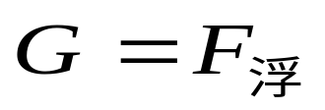
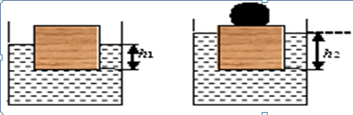
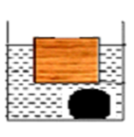
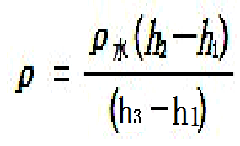
用一漂一沉法
分析：
——漂得质量
mg=ρ _{水}gs( h₂-h₁ )
m=ρ _{水}s( h₂-h₁ )
——沉得体积
h3
V=s( h₃-h1 )
表达式

Slide 20


分析：
用一漂一坠法
一漂得质量
mg=ρ _{水}gs( h₂-h₁ )
m=ρ _{水}s( h₂-h₃ )
一坠得体积
V=s( h₂-h₃ )
表达式

Slide 21
在北京奥运会上获得比赛前三名的选手都将挂上既体现奥运理念，又体现中华民族特色的奖牌——用一种玉石制作然后分别镀上金、银、铜而成的奖牌。刘星是个爱动脑筋的孩子，当他得到一小块制作奥运奖牌余下的玉石材料后，立即着手利用家里的弹簧秤测这种材料的密度。请你和刘星一起来完成测量过程。

Slide 22
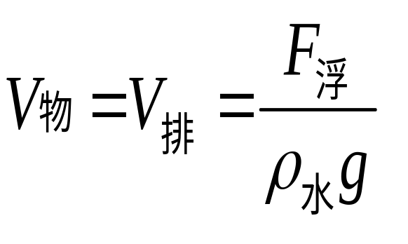
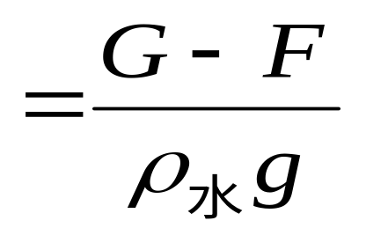
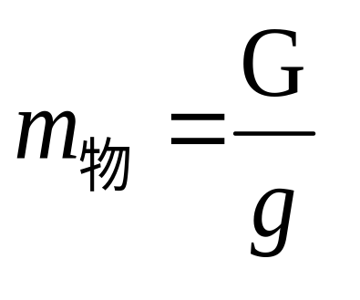
探究二：借助浮力测密度（称重法）
1、利用测力计、烧杯、水测玉石的体积。
F
G
A
A
水

Slide 23
弹簧测力计测固体的密度。
—借助浮力等体积代换
思考：具备什么条件的固体才能用这种方法？

Slide 24
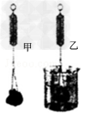
小明同学对一个金属块进行了两次测量：第一次如图（甲）所示，用细线系住金属块挂在弹簧测力计上，弹簧测力计的读数为2.7N．第二次如图（乙）所示，让金属块浸没在盛水的杯于中，这时弹簧测力计的读数为1.7N．（g取10N/kg）
求金属块的浮密度。

Slide 25
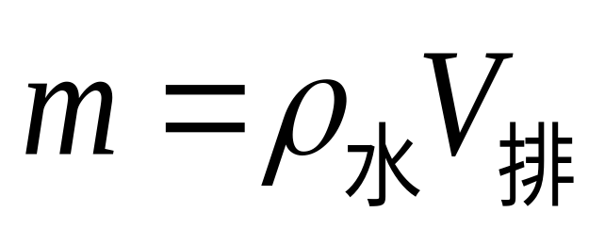
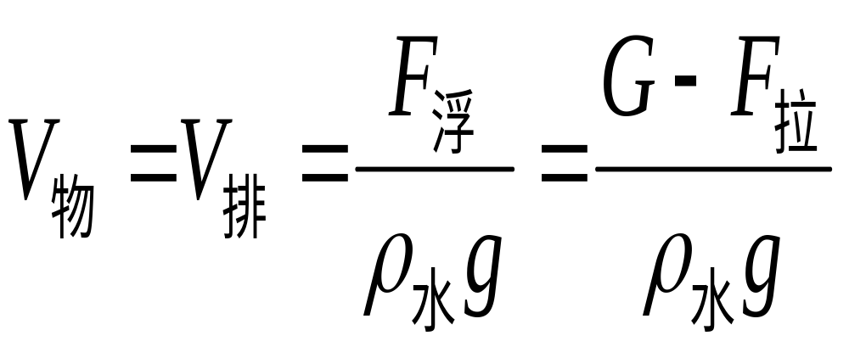
量筒测固体的密度。
—借助浮力等质量代换
等量代换
漂浮(二力平衡)
弹簧测力计测固体密度。
—借助浮力等体积代换
浸没时：

Slide 26
河南中考题目
红薯是我省的主要农作物，它的密度是多大呢？同学们想出了不同的测量方法。
（2）小亮凭红薯虽能沉到水底，但在水里拿红薯时感觉很轻的经验，估计到红薯的密度比水大不了多少。于是从学校借来了一支密度计，并用食盐、水、大茶杯和密度计进行实验，也测出了红薯的密度。他的方法步骤是：_______

Slide 27
补充：测量器材只有刻度尺测物块密度
（ρ_{物}＜ρ_{水}且形状规则）
h₂
h₁

